Slide 1
나만의 AI 음성 비서
말과 글로 기록하는 메모와 할 일
AI HUMAN 9TH Team Jarvis
문윤성 · 이태규 · 엄기훈 · 정유아 · 최준혁
2026.10.30

Slide 2
01 | 문제 정의
02 | 핵심기능 & 구현범위
03 | 시스템 구성
04 | 검증 & 예외처리
05 | 기능 시연
06 | 문제 해결 & 결론
목차

Slide 3
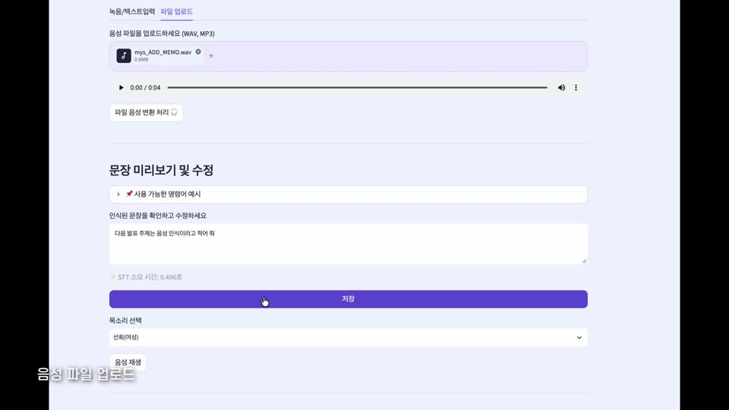
AI VOICE | JARVIS
AI HUMAN 9TH · 03 / 21
문제 정의와 프로젝트 소개
음성과 텍스트로 메모와 할 일을 기록하고
목록·달력·음성 응답으로 결과를 확인하는 서비스
대상: 메모와 일정을 자주 기록하는 사용자
불편: 내용 입력과 날짜 지정, 재확인에 드는 번거로움
목표: 자연어 명령을 실제 저장 기록으로 연결
Notes:
자연어로 메모와 할 일을 등록하고 실제 저장 데이터로 결과를 확인하는 서비스입니다. 대상 사용자는 메모와 일정을 자주 기록하는 사람으로 설정했습니다.

Slide 4
AI VOICE | JARVIS
AI HUMAN 9TH · 04 / 21
핵심 기능과 구현 범위
다양한 입력 방식과 기록 관리를 하나의 음성 비서에서 제공
입력·음성
할 일·메모
화면·데이터
마이크 녹음·WAV 업로드·텍스트 입력
전사 문장 수정과 TTS 응답
할 일 등록·조회·수정·완료·삭제
메모 관리와 날짜별 확인
목록과 캘린더에 같은 기록 반영
입력 문장과 실행 결과를 이력으로 저장
Notes:
입력 방식, 기록 관리, 공통 데이터 연동을 설명합니다. 최종 구현에서 지원하는 메모 수정 범위는 시연과 코드 기준으로 설명합니다.

Slide 5
J
AI VOICE | JARVIS
AI HUMAN 9TH · 05 / 21
대표 사용자 시나리오
“내일 할 일에 발표 준비 추가해 줘”
01
02
03
04
음성 녹음 또는
텍스트 명령 입력
음성은 STT 전사
텍스트는 바로 확인
ADD_TASK 의도 분류
제목·날짜 정보 추출
DB에 할 일 저장
달력·목록·TTS 확인
Notes:
음성 입력은 전처리와 STT를 거치며 텍스트는 STT를 생략합니다. 인식 문장 수정 후 ADD_TASK 의도와 제목·날짜를 추출하고 실제 DB에 저장합니다.

Slide 6
J
AI VOICE | JARVIS
AI HUMAN 9TH · 06 / 21
① Streamlit 화면
홈 · 메모 · 할 일 · 처리 이력
② 전처리와 STT
시스템 구성
16kHz mono WAV / faster-whisper
입력·분석·저장
결과 확인까지 연결
③ 명령 분류·실행
TF-IDF 의도 분류 / 규칙 기반 슬롯 / DB 함수
④ 저장과 음성 응답
edge-tts / Neon PostgreSQL
Notes:
Streamlit 화면, 전처리와 faster-whisper, TF-IDF 분류 및 규칙 기반 슬롯 추출, Neon 저장과 edge-tts 응답으로 구성했습니다. 최종 분류기 이름은 팀의 최종 모델 코드 기준입니다.

Slide 7
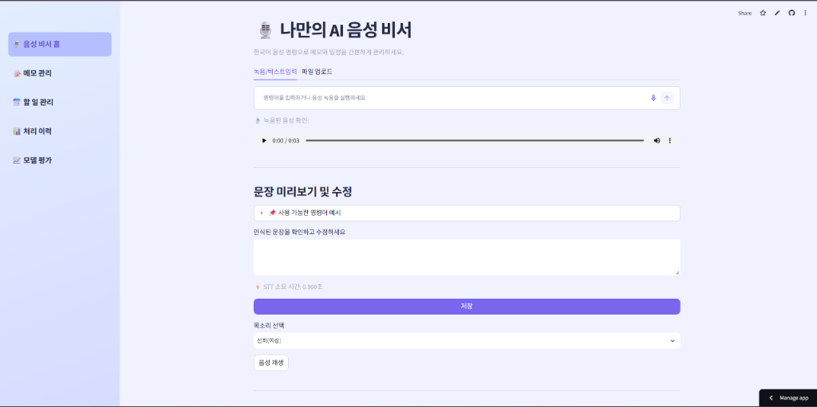
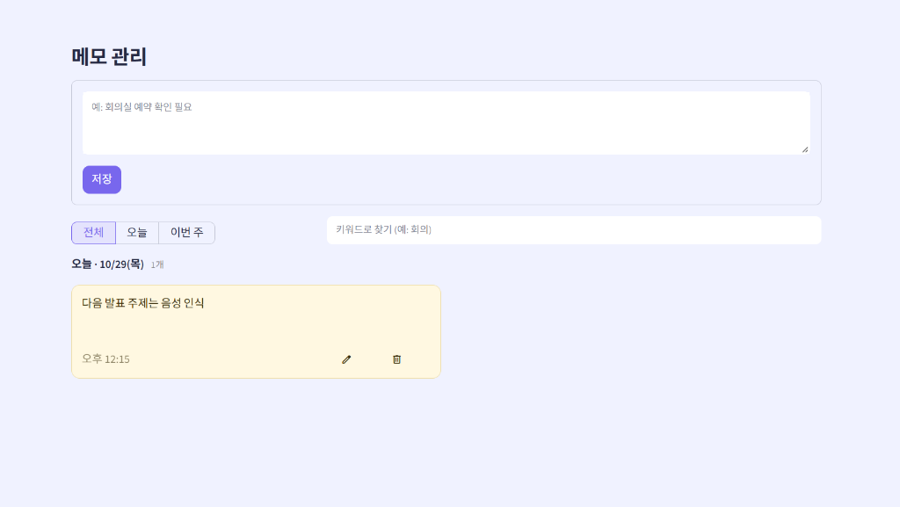
J
AI VOICE | JARVIS
AI HUMAN 9TH · 07 / 21
Streamlit 화면
사용자 화면
홈화면 | 메모 관리
Notes:
수량은 사용자 제공 데이터 관리 계획서의 STT WAV 12건, 화자 녹음 18건을 인용했습니다. 최종 실사용 데이터 수량과 다르면 수정해야 합니다. 파일 해시는 의미가 비슷한 문장의 학습 누수를 막는 장치와 다릅니다.

Slide 8
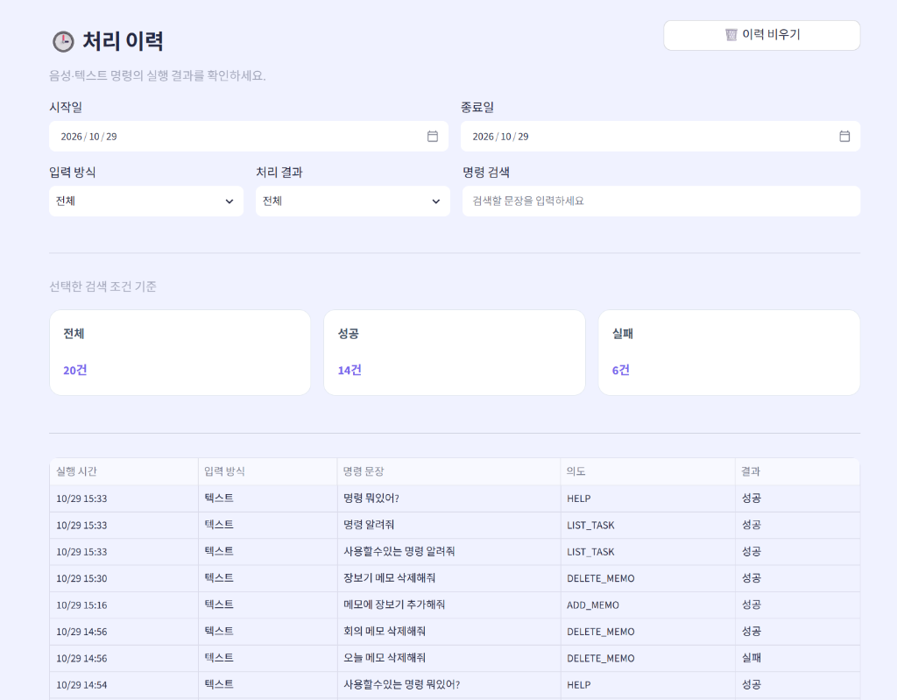
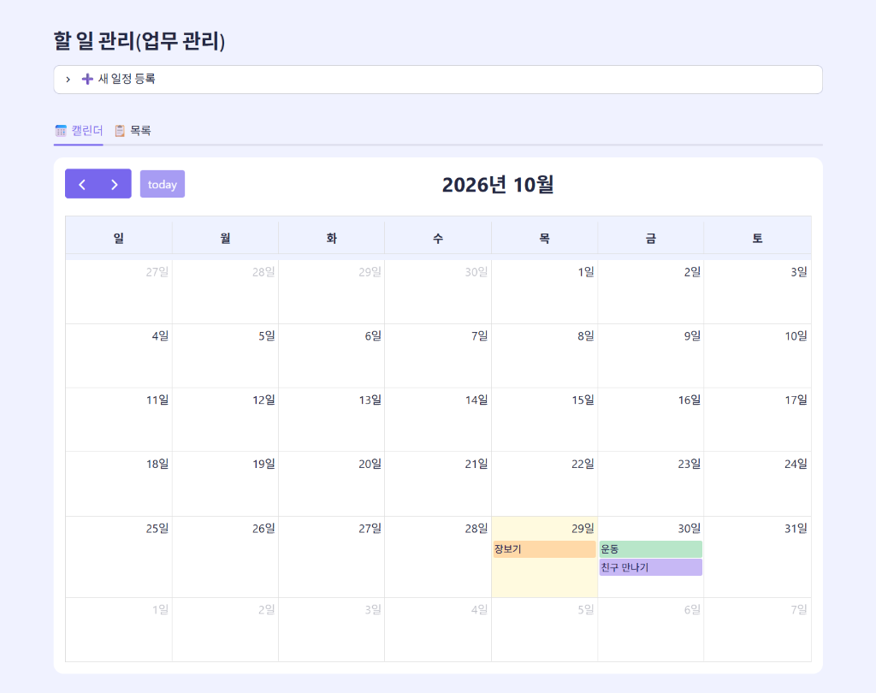
J
AI VOICE | JARVIS
AI HUMAN 9TH · 08/ 21
Streamlit 화면
사용자 화면
할 일 관리 | 처리 이력
Notes:
수량은 사용자 제공 데이터 관리 계획서의 STT WAV 12건, 화자 녹음 18건을 인용했습니다. 최종 실사용 데이터 수량과 다르면 수정해야 합니다. 파일 해시는 의미가 비슷한 문장의 학습 누수를 막는 장치와 다릅니다.

Slide 9
J
AI VOICE | JARVIS
AI HUMAN 9TH · 09 / 21
데이터 구성·전처리
구분 | 구성·기준 | 목적 | 근거
명령 문장 | 9개 의도 라벨 | 의도 분류 | 계획서
STT 음성 | 12건 WAV | WER·CER | 계획서
화자 녹음 | 3명 × 6건 | 음성 다양성 | 계획서
음성 표준 | 모노·16kHz | STT 입력 | 전처리
품질 검사 | 무음·길이·음량 | 입력 오류 안내 | 전처리
학습 문장과 STT 평가용 음성을 구분해 관리
9개 의도별 명령 문장과 평가 음성을 구분
모노·16kHz로 음성 입력 규격 통일
무음·길이 검사 및 음량·클리핑 경고
파일 해시는 동일 파일의 중복 확인에 사용
Notes:
수량은 사용자 제공 데이터 관리 계획서의 STT WAV 12건, 화자 녹음 18건을 인용했습니다. 최종 실사용 데이터 수량과 다르면 수정해야 합니다. 파일 해시는 의미가 비슷한 문장의 학습 누수를 막는 장치와 다릅니다.

Slide 10
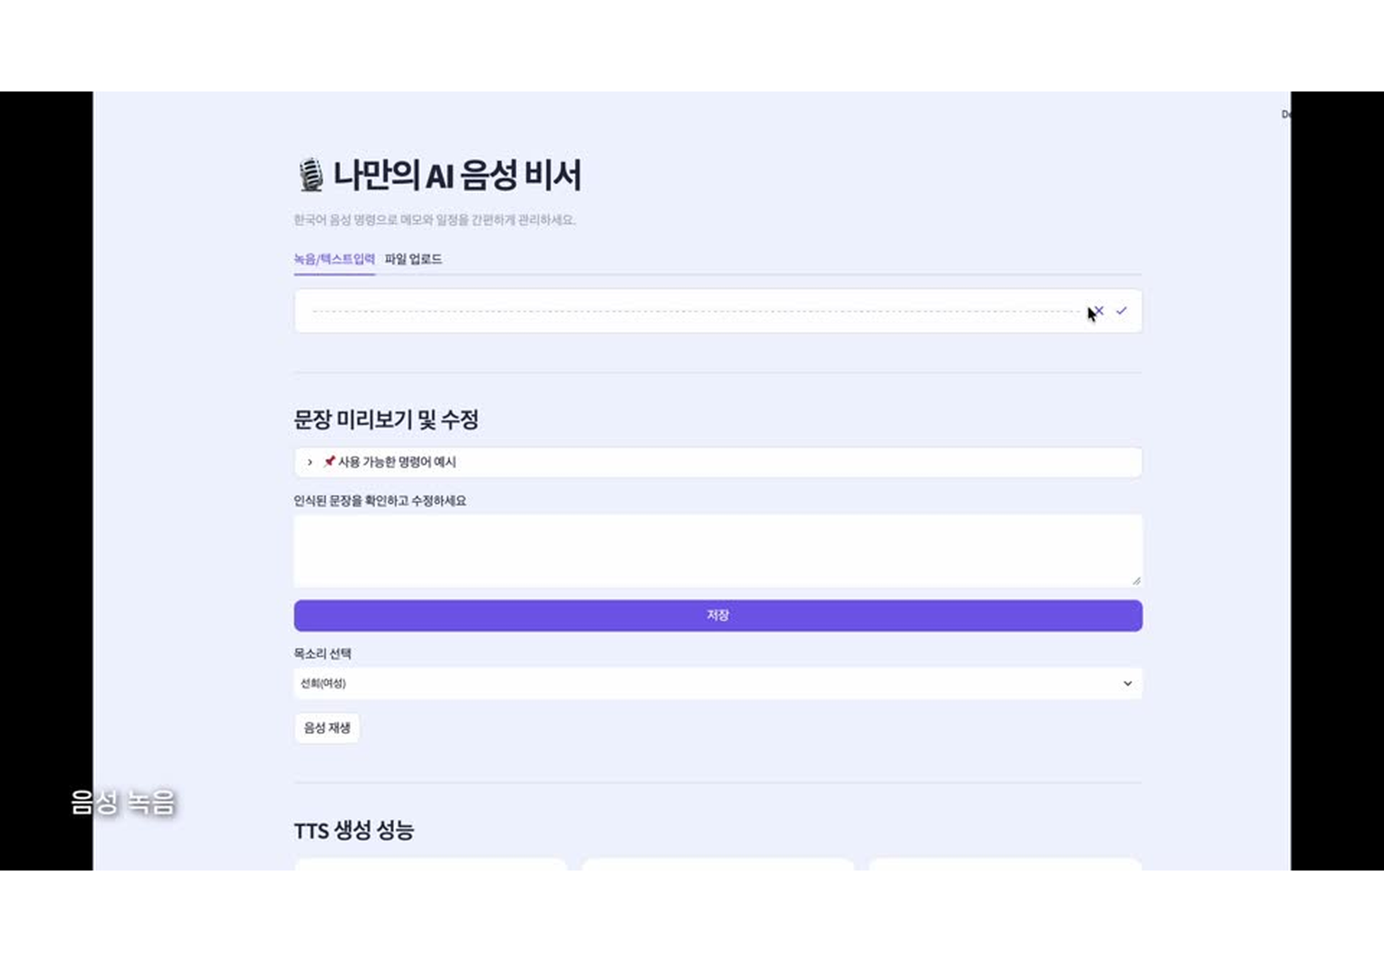
J
AI VOICE | JARVIS
AI HUMAN 9TH · 10 / 21
STT 전사와 수정
faster-whisper로 한국어 음성을 문자로 변환
실행 전에 사용자가 전사 문장을 검토·수정
녹음·WAV 파일 입력 후 음성 전처리
faster-whisper로 한국어 음성을 전사
실행 전 전사 문장 확인과 수정 가능
WER·CER와 전사 시간으로 평가
Notes:
WER는 단어 오류율, CER는 문자 오류율입니다. 최종 측정 수치는 제공되지 않아 넣지 않았습니다. 화면은 사용자 제작 영상에서 추출했습니다.

Slide 11
J
AI VOICE | JARVIS
AI HUMAN 9TH · 11 / 21
의도 분류와 슬롯 추출
문장의 목적을 분류하고 제목·내용·날짜 등 실행 정보를 추출
의도 분류
단계
슬롯 추출
사용자 명령 문장
TF-IDF로 문장 수치화
9개 의도 예측과 규칙 보정
ADD_TASK 등 처리 함수 선택
입력
수치화
분류
실행
“내일 발표 준비 추가해 줘”
날짜 표현과 제목 후보 확인
날짜: 내일 / 제목: 발표 준비
DB 작업에 필요한 값 전달
Notes:
9개 의도는 ADD_TASK LIST_TASK UPDATE_TASK COMPLETE_TASK DELETE_TASK ADD_MEMO LIST_MEMO DELETE_MEMO HELP입니다. 분류가 맞아도 슬롯이 틀리면 명령 실행은 실패할 수 있습니다.

Slide 12
J
AI VOICE | JARVIS
AI HUMAN 9TH · 12 / 21
모델 평가와 오류 분석
분류 정확도와 의도별 F1, 실제 명령 실행 결과를 함께 검토
9개
Accuracy
Macro F1
할 일 5개·메모 3개·HELP
혼동행렬로 의도 간 혼동 확인
전체 평가 문장 중 정답 비율
의도 분류 정확도를 확인
의도별 F1의 평균
적은 표본의 의도도 함께 평가

Slide 13
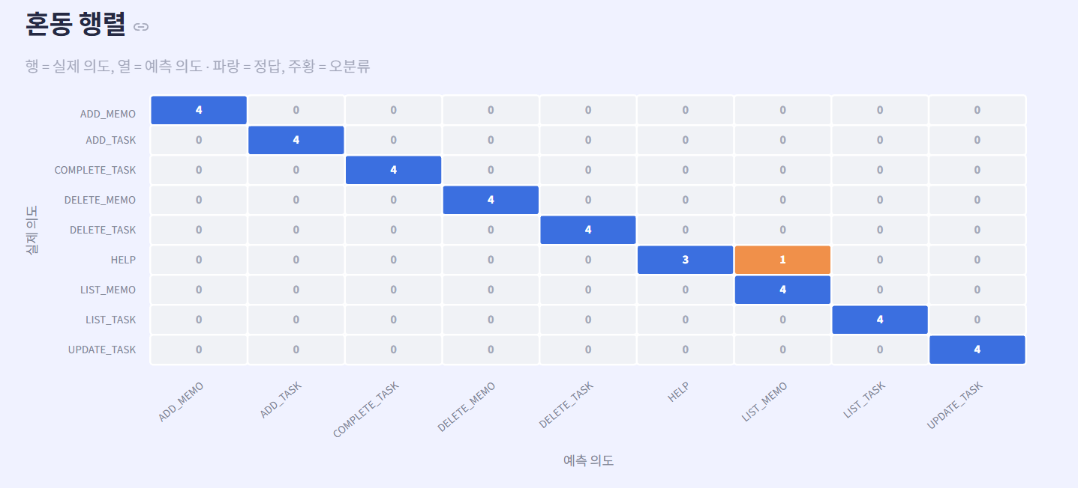
J
AI VOICE | JARVIS
AI HUMAN 9TH · 13 / 21
모델 평가와 오류 분석
분류 정확도와 의도별 F1, 실제 명령 실행 결과를 함께 검토
Notes:
할 일 5개·메모 3개·HELP
혼동행렬로 의도 간 혼동 확인
전체 평가 문장 중 정답 비율
의도 분류 정확도를 확인
의도별 F1의 평균
적은 표본의 의도도 함께 평가

Slide 14
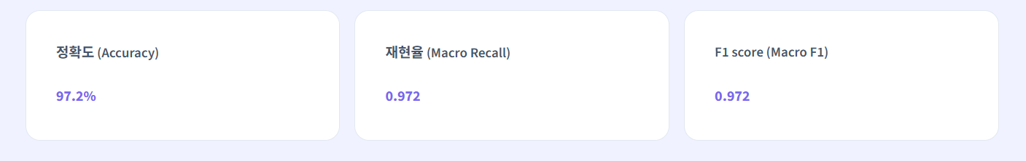
J
AI VOICE | JARVIS
AI HUMAN 9TH · 14 / 21
모델 평가와 오류 분석
분류 정확도와 의도별 F1, 실제 명령 실행 결과를 함께 검토
Notes:
할 일 5개·메모 3개·HELP
혼동행렬로 의도 간 혼동 확인
전체 평가 문장 중 정답 비율
의도 분류 정확도를 확인
의도별 F1의 평균
적은 표본의 의도도 함께 평가

Slide 15
J
AI VOICE | JARVIS
AI HUMAN 9TH · 15 / 21
TTS 응답과 품질 검증
음성으로 명령 수행 결과를 들려주고 품질을 점검
응답 생성
청취 평가
실행 성능
edge-tts로 처리 결과를 음성 안내
화면 메시지와 함께 확인
자연스러움과 명확도 평가
청취자가 1~5점으로 응답
음성 생성 시간과 실패 여부 기록
전체 시도 수를 함께 확인
Notes:
TTS는 화면 응답을 음성으로 변환합니다. 청취 평가는 주관적 평가로 인원과 평균을 함께 제시해야 합니다. 최종 팀 평가 결과를 추가할 수 있습니다.

Slide 16
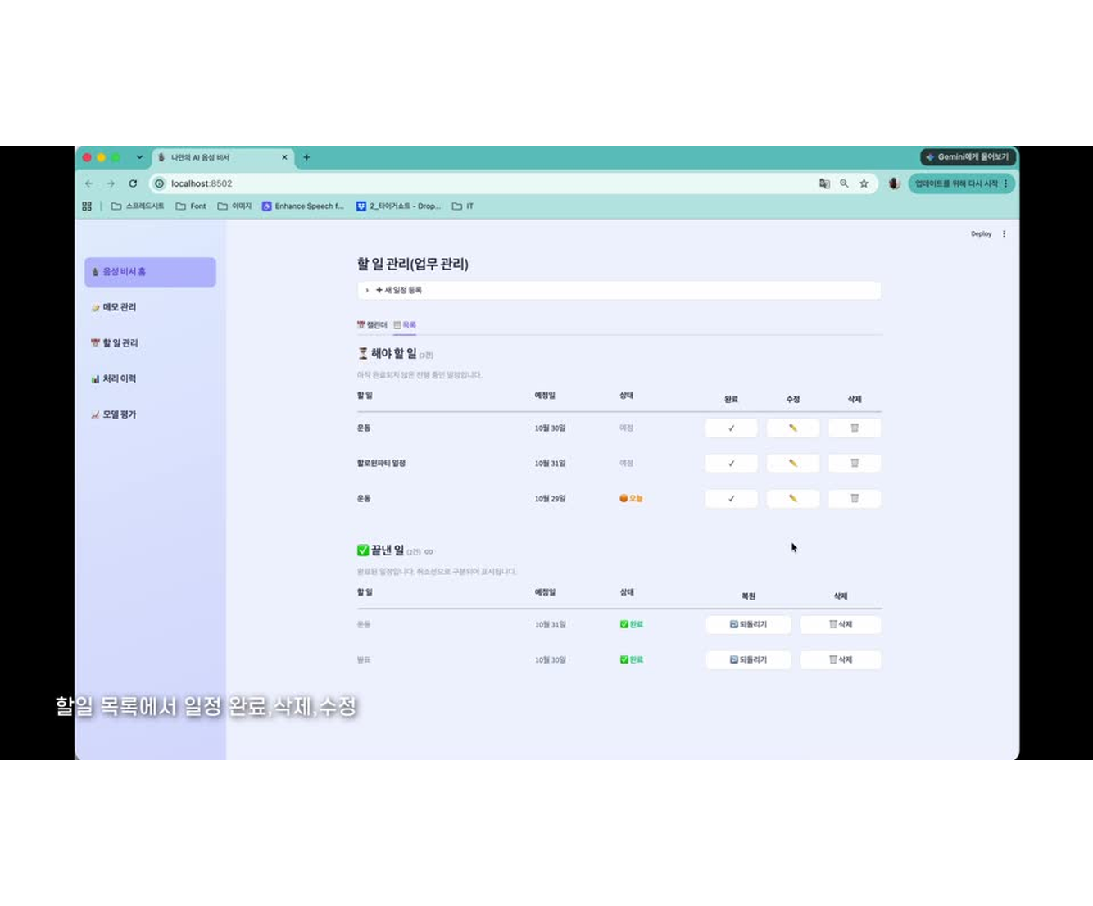
J
AI VOICE | JARVIS
AI HUMAN 9TH · 16 / 21
화면과 DB 연동
메모·할 일·캘린더·처리 이력이 같은 PostgreSQL 기록을 조회
memos: 메모 내용과 작성 시각
tasks: 할 일·마감 날짜·완료 상태
voice_runs: 입력·의도·응답·처리 시간
Notes:
캘린더는 tasks의 날짜와 제목을 표시하며 별도의 일정 저장소를 사용하지 않습니다. 시연 영상은 최종 코드의 로컬 실행과 개인 Neon 연결 환경입니다.

Slide 17
J
AI VOICE | JARVIS
AI HUMAN 9TH · 17 / 21
통합 검증·예외 처리
무음 입력
대상 누락
정상 처리뿐 아니라 실패·모호한 명령도 확인
“소리가 들리지 않습니다”
재녹음을 안내
“메모 삭제해”처럼 대상 누락
내용이나 날짜를 추가 요청
중복 일정
실제 성공 검증
“운동 완료”에 여러 일정이 해당
날짜·ID로 대상 구분 필요
화면 응답과 DB 변경을 비교
실제로 처리했는지 확인
Notes:
무음 차단과 대상 누락 안내를 설명합니다. 중복 일정은 개발 중 발견한 문제로, 최종 해결 범위와 추가 개선 범위를 구분해서 설명합니다. 성공 응답만으로 실제 실행 성공을 판단하지 않습니다.

Slide 18

J
AI VOICE | JARVIS
AI HUMAN 9TH · 18 / 21
핵심 기능 시연
정상 입력과 예외 처리, DB 저장 결과 확인
약 3분 35초의 실제 실행 영상
음성으로 할 일 등록과 TTS 응답
텍스트·WAV 파일 입력
메모·달력·할 일 목록 확인
무음 입력에 재녹음 안내
처리 이력과 개인 Neon DB 확인

Slide 19
J
AI VOICE | JARVIS
AI HUMAN 9TH · 19 / 21
팀 협업과 공동 구현
5명 모두 전체 기능을 각자 구현하고 실행 결과를 비교해 통합
공동 구현 방식
전처리·STT·의도 분류·슬롯 추출
DB·TTS·Streamlit UI까지 구현
개인 브랜치에서 수정·실행
함수와 DB 컬럼 규격을 비교·조정
통합과 검증
예시 데이터를 실제 DB 조회로 전환
화면 상태와 저장 결과를 비교
중복 대상·날짜·시간대 오류 공유
최종 코드로 시연 영상과 문서 제작
Notes:
WBS의 역할 분담은 일정 관리와 취합 기준입니다. 실제 작업은 5명 모두 전처리부터 UI까지 직접 구현하고 서로 코드를 비교해 최종 통합하는 방식이었습니다.

Slide 20
J
AI VOICE | JARVIS
AI HUMAN 9TH · 20 / 21
개발 과정과 문제 해결
개별 기능 실행에서 실제 데이터 통합과 예외 검증까지 확장
기획
AI 구성
서비스 연동
검증
대상·기능 정의
의도와 데이터 설계
STT·TTS와 의도 분류
제목·날짜 슬롯 확인
화면과 DB 데이터 연결
시간대 정렬 오류 점검
무음·중복·날짜 표현
실제 결과와 로그 비교
Notes:
제목이 같은 일정을 키워드로 일괄 변경할 수 있는 문제와 날짜 표현 누락, 시간대가 있는 DB datetime과 로컬 datetime의 정렬 오류를 발견했습니다. 해결 범위는 최종 코드 기준으로 설명합니다.

Slide 21
J
AI VOICE | JARVIS
AI HUMAN 9TH · 21 / 21
말과 글을 실제 기록으로 연결하는
AI 음성 비서를 구현했습니다
향후 개선: 날짜 표현 확대 · 중복 대상 선택 · 구어체 명령 보강 · 사용자 평가
Notes:
음성과 텍스트를 실제 DB 기록에 연결한 경험을 마무리하고, 날짜 표현과 중복 대상 선택, 구어체 데이터와 실제 사용자 평가를 향후 과제로 제시합니다.

